Slide 1
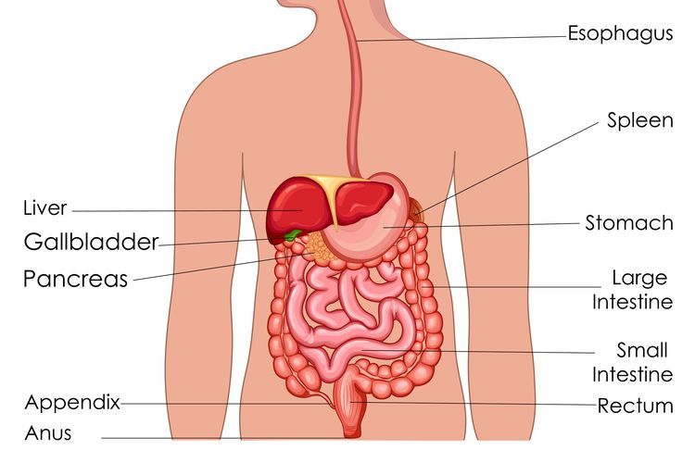
https://health.kompas.com/
SISTEM PENCERNAAN PADA MANUSIA

Slide 2
Proses pencernaan makanan
Proses pencernaan mekanik
Proses pengubahan makanan dari bentuk besar menjadi bentuk yang lebih kecil.
Proses pencernaan kimiawi
Proses pengubahan makanan dari zat kompleks menjadi zat yang lebih sederhana dengan bantuan enzim

Slide 3
Sistem pencernaan manusia
Saluran pencernaan
Terdiri atas mulut – kerongkongan – lambung – usus – dan anus.
Kelenjar pencernaan
Terdiri atas kelenjar ludah, hati dan pankreas.

Slide 4
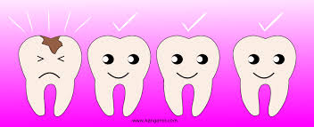
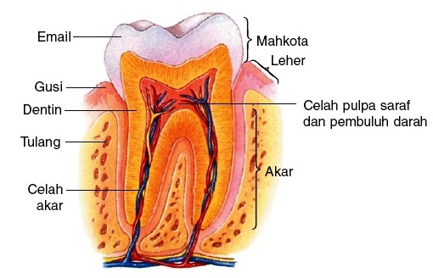
Struktur gigi
Puncak gigi/mahkota gigi (korona)
Leher gigi (kolum)
Akar gigi (radiks)
Email
Tulang gigi
Sumsum gigi (pulpa)

Slide 5
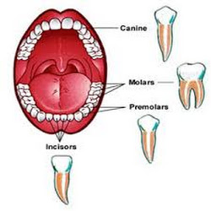
Macam-macam gigi
Gigi seri
Untuk memotong
Gigi taring
Untuk merobek dan mengoyak makanan
Gigi geraham depan
Untuk mengunyah makanan
Gigi geraham belakang
Untuk mengunyah makanan

Slide 6
Susunan gigi anak
2 1 2 2 1 2 rahang atas
g t s s t g
2 1 2 2 1 2 rahang bawah
g = gigi seri
t = gigi taring
s = gigi seri

Slide 7
Susunan gigi orang dewasa
3 2 1 2 2 1 2 3 atas
gb gd t s s t gd gb
3 2 1 2 2 1 2 3 bawah
s = gigi seri
t = gigi taring
gd = geraham depan
gb = geraham belakang

Slide 8
Lidah
Alat pengecap rasa
Membolak balik makanan
Menolong makanan masuk ke dalam kerongkongan

Slide 9
Kelenjar ludah
Menghasilkan ludah atau air liur (saliva)
Berfungsi membantu proses penelanan makanan
Tiga macam kelenjar ludah dalam rongga mulut
Kelenjar parotis
Dibawah telinga, ludah berbentuk cair
Kelenjar submandibularis
Dibawah rahang, getah yang mengandung air dan lendir
Kelenjar sublingualis
Dibawah lidah, getah yang mengandung air dan lendir

Slide 10
Didalam lidah terdapat enzim ptialin (amilase)
Berfungsi mengubah makanan dalam mulut yang mengandung karbohidrat (amilum) menjadi gula sederhana (maltosa)
Enzim bekerja baik pada pH 6,8 – 7 dan suhu 37 oC

Slide 11
Kerongkongan (Esofagus)
Tersusun atas otot polos
Panjang kurang lebih 20 cm
Terjadi gerakan menelan disebut gerak peristaltik yang mengakibatkan makanan terdorong ke lambung
Di esofagus makanan tidak mengalami pencernaan.
Di depan kerongkongan terdapat saluran pernafasan yang disebut trakea (tenggorokan)
Pada saat kita menelan makanan ada tulang rawan yang menutup tenggorokan yang dinamakan epiglotis

Slide 12
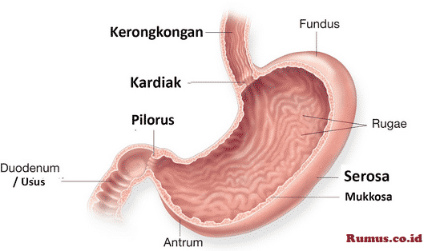
Lambung (Ventriculus)
Disebut juga perut besar atau kantong besar
Terletak disebelah kiri atas rongga perut dibawah rongga dada (diafragma)
Dibagi tiga bagian
Bagian atas (kardiak)
Bagian tengah (fundus)
Bagian bawah (pylorus)
Terjadi pencernaan secara mekanik dan secara kimiawi

Slide 13
Enzim pada lambung
Pepsin
Memecah protein menjadi pepton
Renin
Menggumpalkan protein susu atau kasein
HCl (getah lambung)
Membunuh kuman yang terdapat dalam makanan dan mengaktifkan pepsin

Slide 14
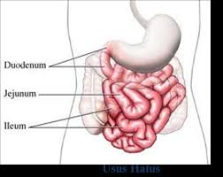
Usus halus (Instestinum)
Berukuran sekitar 6,5 meter
Muara dari getah pankreas dan saluran empedu
Terdiri dari 3 bagiam
Usus dua belas jari (duodenum)
Usus kosong (jejunum)
Usus penyerap (illium)

Slide 15
Usus dua belas jari
Tempat bermuaranya saluran empedu dan saluran pankreas
Saluran empedu mengalirkan cairan empedu yang dihasilkan hati
Fungsi empedu mengemulsi lipid sehingga lemak mudah dicerna

Slide 16
Usus kosong
Dihasilkan enzim yang sama dengan enzim yang dihasilkan pankreas
Jenis enzim
Amilase
Mengurai zat tepung menjadi glukosa
Lipase
Mengurai lemak menjadi asam lemak dan gliserol
Tripsin
Menguraikan protein menjadi asam amino

Slide 17
Usus penyerap
Makanan yang telah menjadi sari-sari makanan akan diserap. Glukosa sebagian disimpan dalam hati dalam bentuk glikogen.
Sebagian makanan diedarkan keseluruh tubuh melalui pembuluh darah. Asam lemak dan gliserol diangkut melalui pembuluh kil (pembuluh limfa atau getah bening) yang ada didaerah usus .
Permukaan illium berlipat-lipat disebut jonjot usus atau vili.

Slide 18
Usus besar (Colon)
Makanan yang tidak dicerna diusus halus bersama lendir akan menuju usus besar menjadi feses.
Didalam usus besar terdapat bakteri Escherichia coli,yang berfungsi :
Membantu proses pembusukan
Menghasilkan vitamin K
Usus besar terdiri dari :
Bagian yang naik mulai dari usus buntu (apendiks)
Bagian mendatar
Bagian menurun dan berakhir di anus.
Proses pengeluaran sisa pencernaan disebut defekasi.

Slide 19
Gangguan Sistem pencernaan
Penyakit gondong (parotitis)
Infeksi pada kelenjar gondong/parotid
Radang dinding lambung (ulkus)
Produksi getah lambung tinggi
Salah cerna
Gangguan lambung karena makanan terlalu banyak
Kolik
Nyeri lambung karena makanan yang merangsang (cabe, alkohol)

Slide 20
Radang usus buntu (apendisitis)
Infeksi usus buntu karena makanan yang masuk usus buntu dan tiak dapat keluar
Sembelit (konstipasi)
Penyerapan air yang banyak pada usus besar sehingga feses menjadi keras. Makanan yang banyak mengandung serat merupakan salah satu cara menghindaria konstipasi
Diare
Penyerapan pada usus lambat disebabkan infeksi kuman

